Slide 1
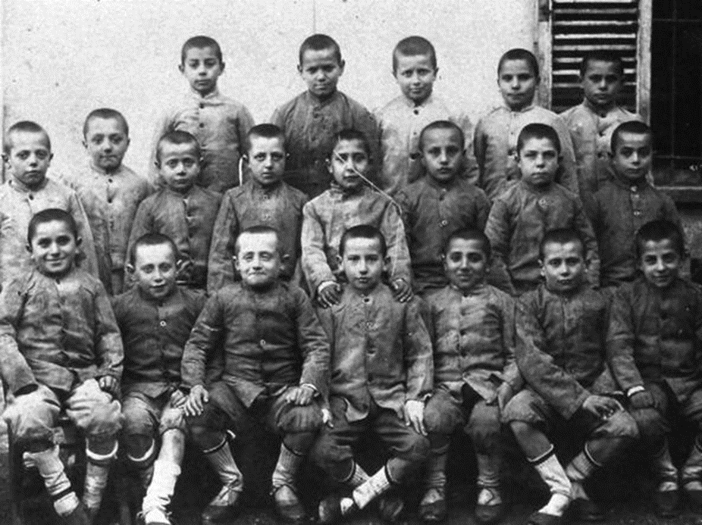
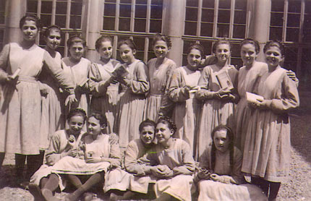

Slide 2
INTRODUZIONE STORICA
1532/1533 fondazione orfanotrofio Martinitt
1772 la sede si sposta in San Pietro in Gessate
1932 Spostamento nell’ultima sede in Lambrate
1534 i padri somaschi fondano un ricovero per fanciulle presso Santa Caterina in Rancate
1583 San Carlo Borromeo dà un primo regolamento preciso e puntuale
1752 Maria Teresa d’Austria fonda il primo regio orfanotrofio femminile nel palazzo che aveva ospitato fino ad allora l’ Ospeldale dei poveri e mendicanti della Stella

Slide 3
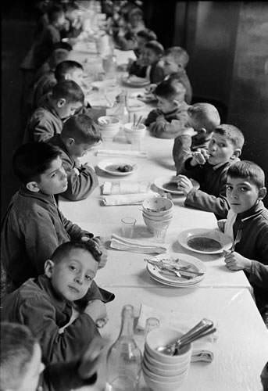
Istruzione
Impieghi
Giornata tipo
Orfani Martinitt durante una lezione in classe
Martinitt durante un pranzo

Slide 4
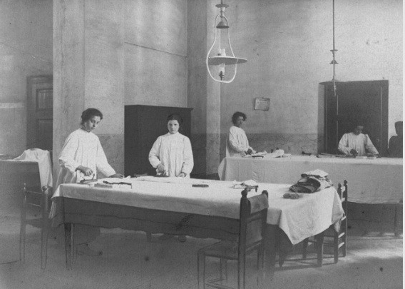
Istruzione
Impieghi
Giornata
Stelline durante una lezione di stiro
Stelline in una foto di gruppo

Slide 5
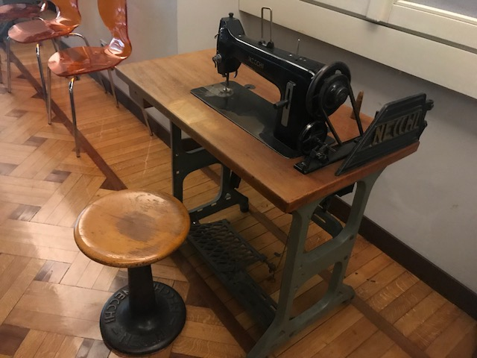
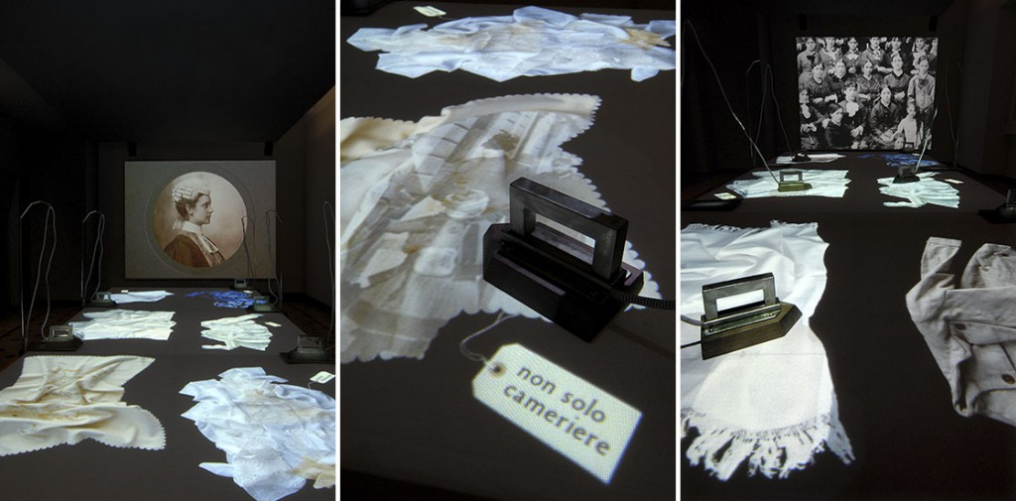
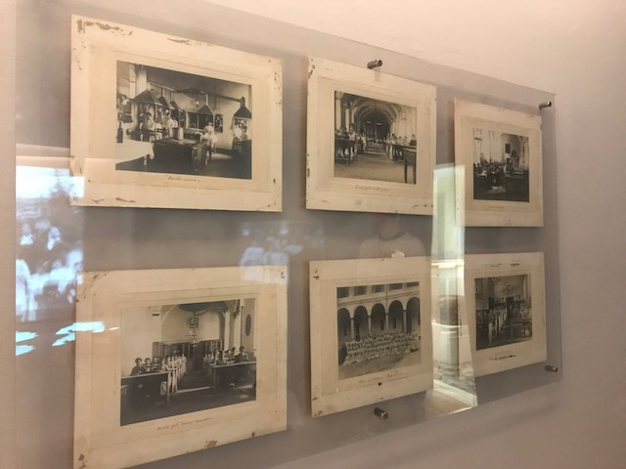
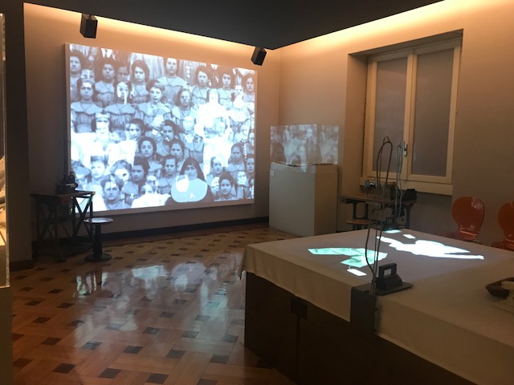
SALA DEL MUSEO
STELLINE: BRAVE DONNE DI CASA
Attività di stiro nella sala
Macchina da cucire presente nella sala
Sala dedicata alle Stelline
Foto d’epoca presenti nella sala

Slide 6
ATTIVITA’ DELLA SALA
‘’Alcuni dispositivi ci hanno permesso di stirare virtualmente dei capi come pantaloni e camicie con dei ferri da stiro antichi’’

Slide 7
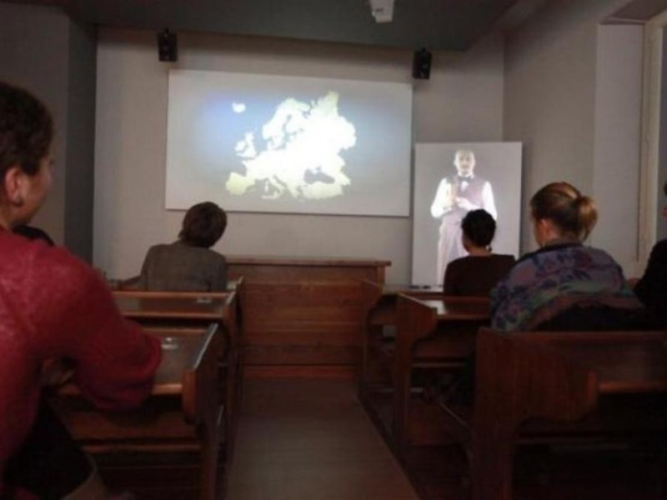
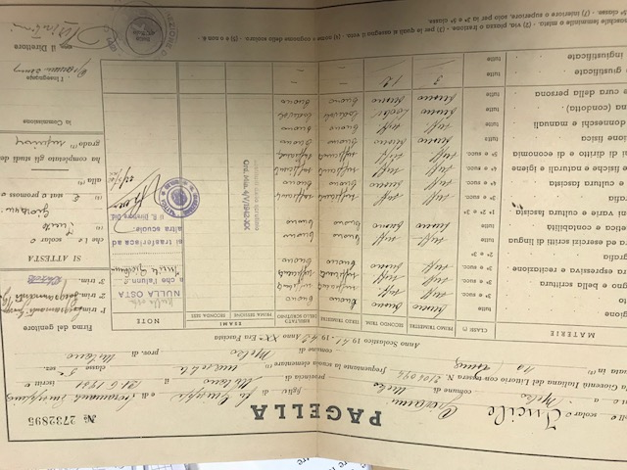
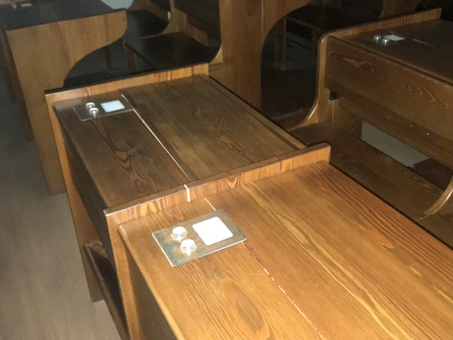
SALA DEL MUSEO
A SCUOLA DAI MARTINITT
Sala interattiva che ricrea l’ambiente di una classe di 4° elementare dell’anno scolastico 1872/1873.
Riproduzione di un banco del periodo con tasti interattivi presente all’interno della stanza
Pagella ritrovata nei fascicoli durante la consultazione dei documenti

Slide 8
ATTIVITA’ DELLA SALA
Si può assistere a delle brevi lezioni grazie ad un sistema di proiezioni
Al termine di ogni lezione l’insegnante pone delle domande su ciò che è stato detto nella lezione.
I visitatori possono rispondere grazie a due tasti disposti su ogni banco

Slide 9
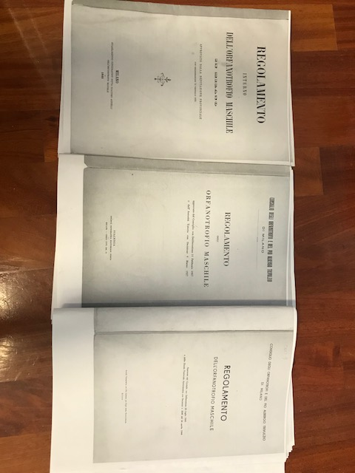
PRINCIPALI DIFFERENZE TRA I 3 REGOLAMENTI DELL’ORFANOTROFIO MARTINITT
Ammissione all’orfanotrofio
Premi
Punizioni
Vacanze e visite
Vestiario
Dimissione ed espulsione degli orfani

Slide 10
LAVORI DEI MARTINITT
Serie prima
1800-1900
Campione di riferimento: 40

Slide 11
LAVORI DEI MARTINITT
Serie seconda
1901-1939
Campione di riferimento: 34

Slide 12
LAVORI DEI MARTINITT
Serie terza
1940-1959
Campione di riferimento: 40

Slide 13
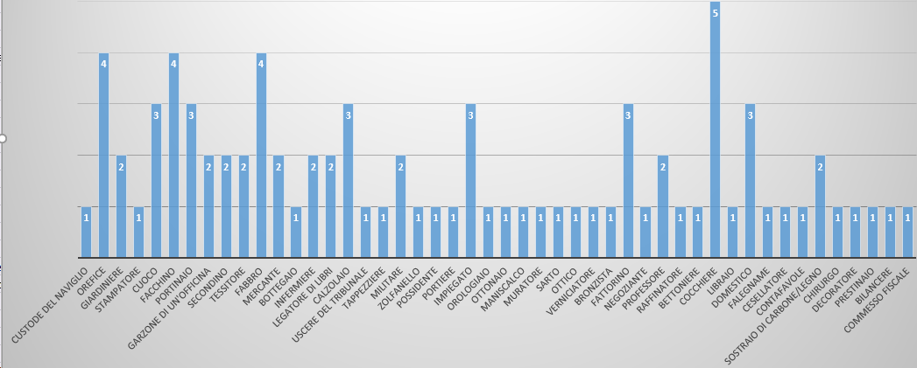
LAVORI mASCHIli
Serie prima
1800-1900
Campione di riferimento: 83

Slide 14
LAVORI mASCHIli
Serie seconda
1901-1939
Campione di riferimento: 57
4

Slide 15
LAVORI mASCHIli
Serie terza
1940-1959
Campione di riferimento: 73
13

Slide 16
LAVORI FEMMINILI
Serie prima
1800-1900
Campione di riferimento: 12

Slide 17
LAVORI FEMMINILI
Serie seconda
1901-1939
Campione di riferimento: 29

Slide 18
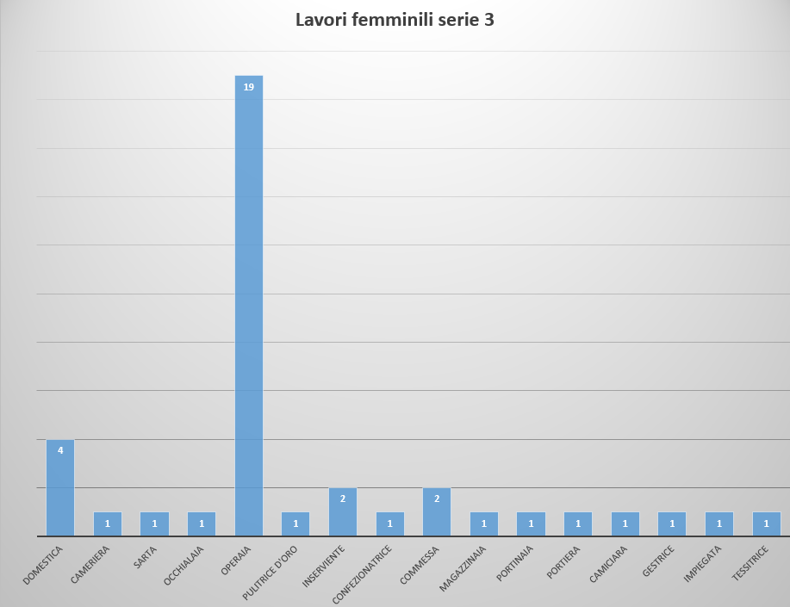
LAVORI FEMMINILI
Serie terza
1940-1959
Campione di riferimento: 39

Slide 19
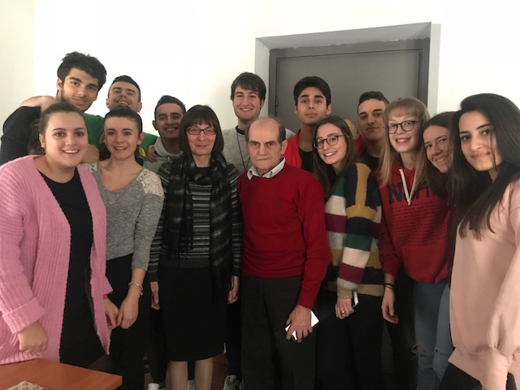
RIASSUNTO INTERVISTA
Il quarto giorno della nostra alternanza abbiamo avuto l’onore di poter intervistare un ex Martinin, Luciano, e la sua compagna, ex Stellina, Liliana.
I nostri intervistati hanno risposto a una serie di domande inerenti i lavori svolti nel corso della loro vita, ovvero fotolitografo e impiegata.
In conclusione i nostri ospiti ci hanno raccontato delle loro esperienze e dei loro aneddoti riguardanti la loro vita all’interno dei due istituti.

Slide 20
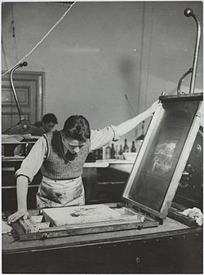
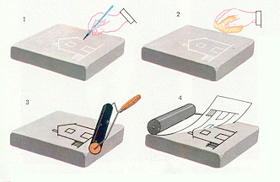
DESCRIZIONE DI ALCUNI LAVORI INCONTRATI NEI FASCICOLI
LITOGRAFIA
Dal greco ‘lithos’
Tecnica di stampa chimico-fisica delle immagini
Inventata nel 1796 da Alos Senefelder

Slide 21
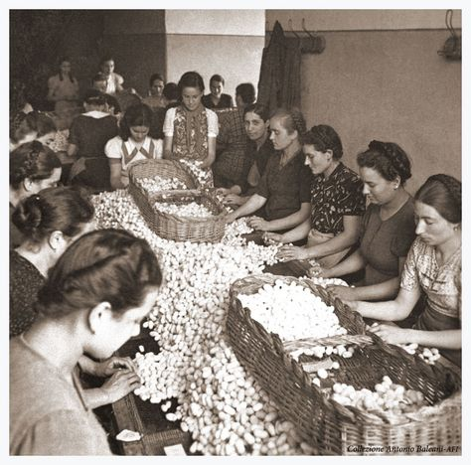
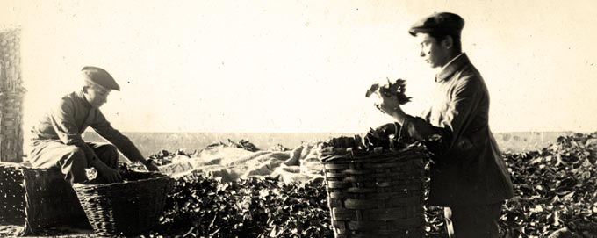
BACHICOLTURA
Allevamento del baco da seta
Pratica cinese sviluppata nel VII millennio a.C.
Forte sviluppo in europa durante la Rivoluzione industriale
Complessa suddivisione del lavoro durante l’anno
Grande necessità di manodopera

Slide 22
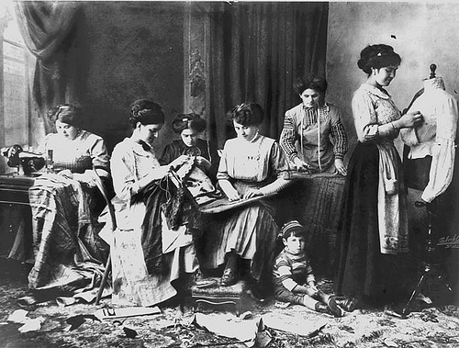
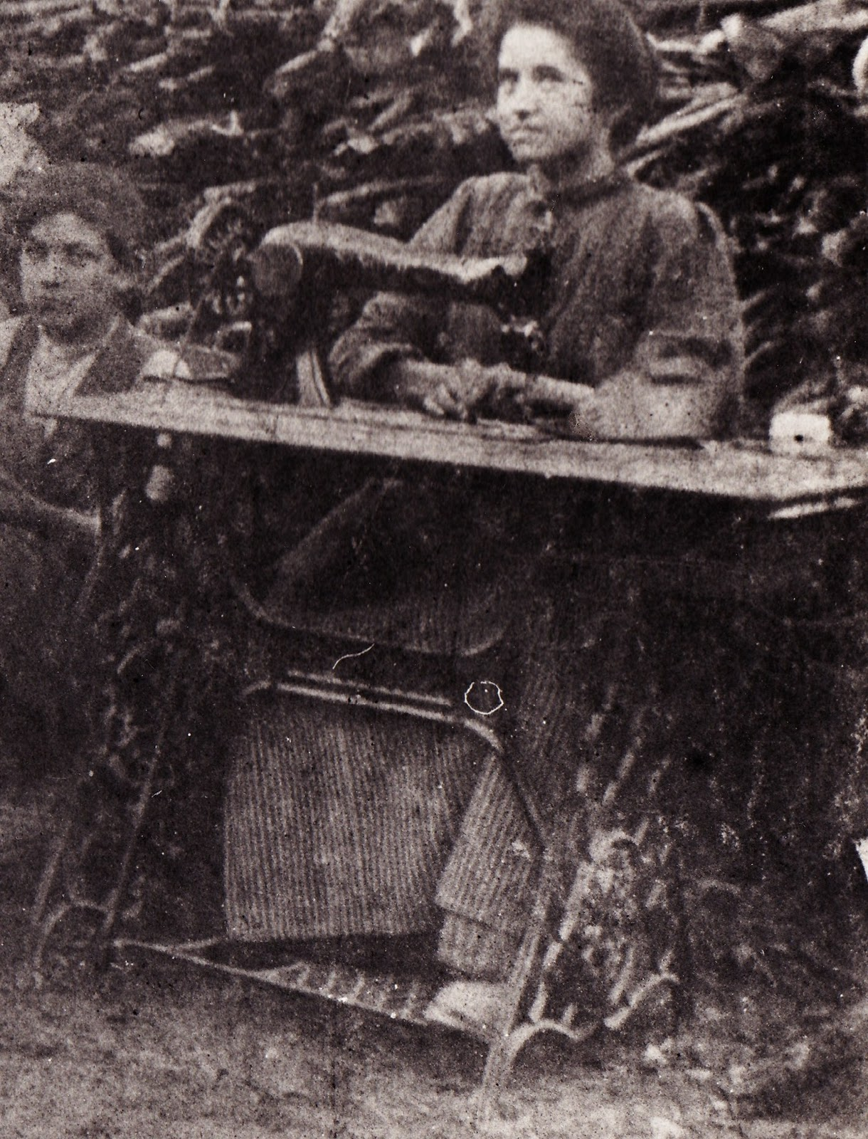
FRANGIAIA
Uno dei mestieri più poveri in assoluto
Svolto dalla donne per realizzazione di frange
Originava un forte sfruttamento del lavoro delle donne

Slide 23
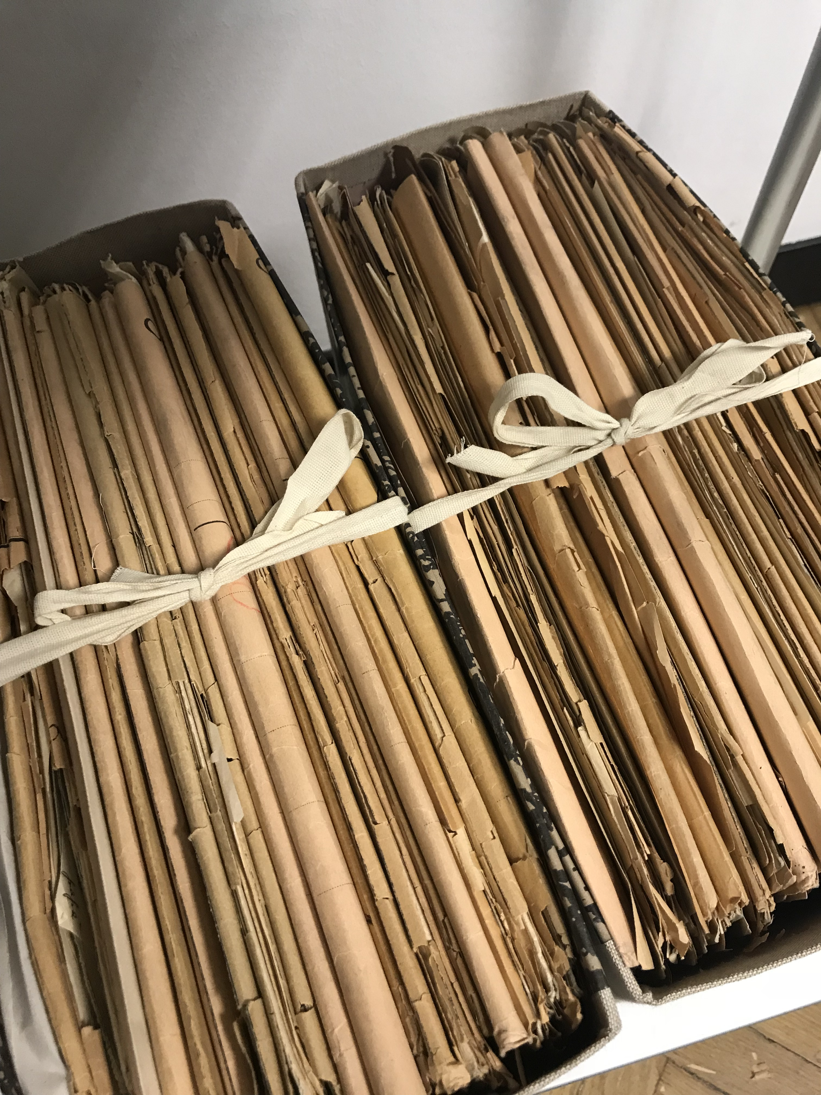
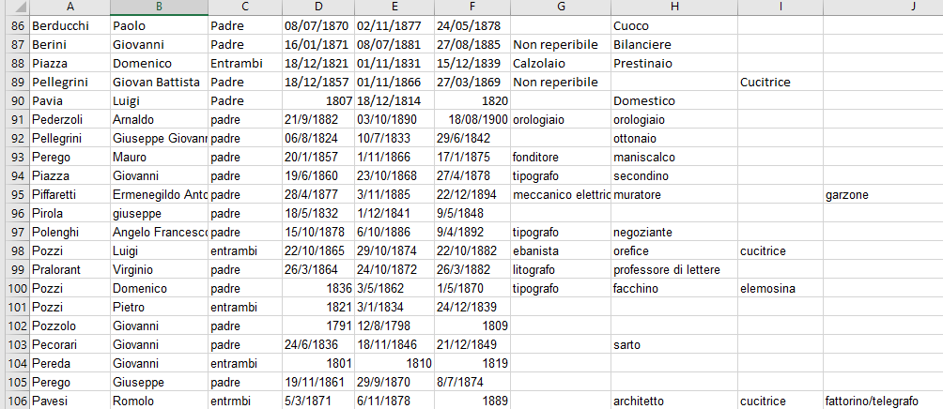
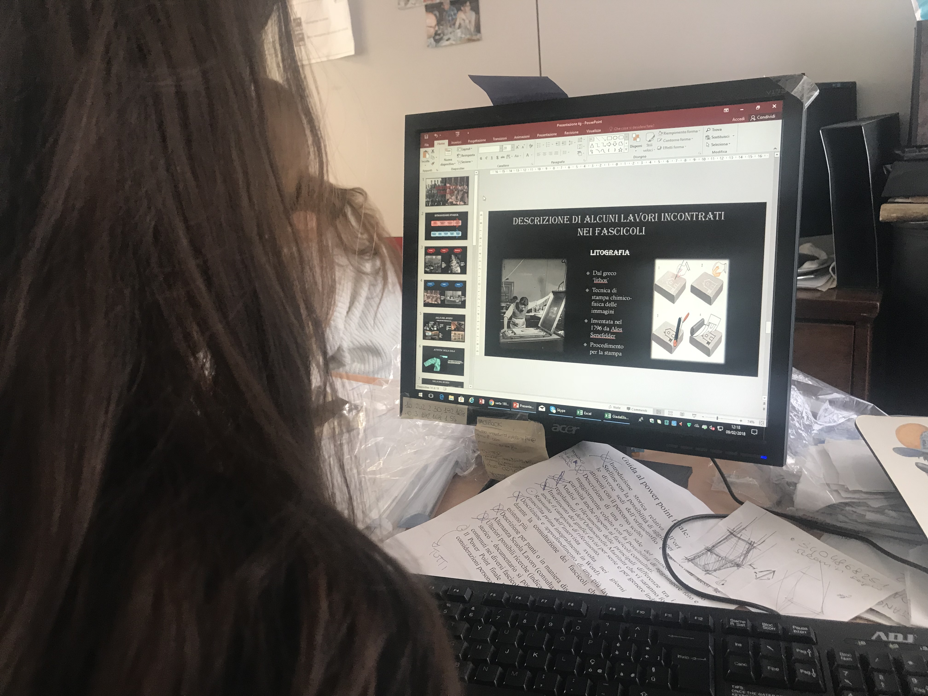
DESCRIZIONE DELLA NOSTRA ALTERNANZA
Visita guidata al museo
Consultazione dei fascicoli e rilevazione dati
Trascrizione dati in Excel e grafici
Intervista
Realizzazione e esposizione del PowerPoint finale

Slide 24
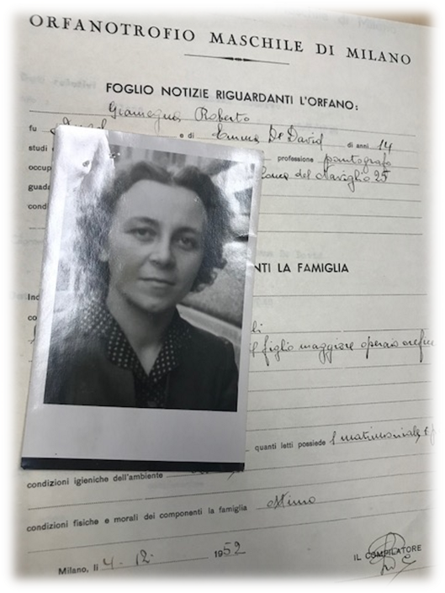
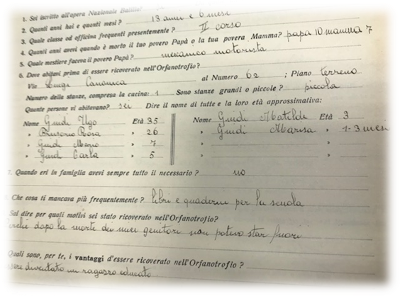
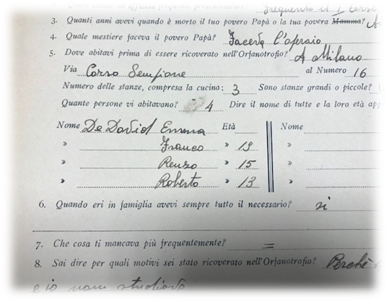
Ulteriori POSSIBILI RICERCHE
Analisi del numero dei figli presenti in una famiglia;
Analisi di quale componente della famiglia veniva a mancare in media
Analisi di quali malattie causavano più spesso la morte dei genitori o degli orfani stessi
Fotografia di una madre ritrovata nei fascicoli di III SERIE
Parte del questionario riguardante i fratelli e altri componenti della famiglia

Slide 25
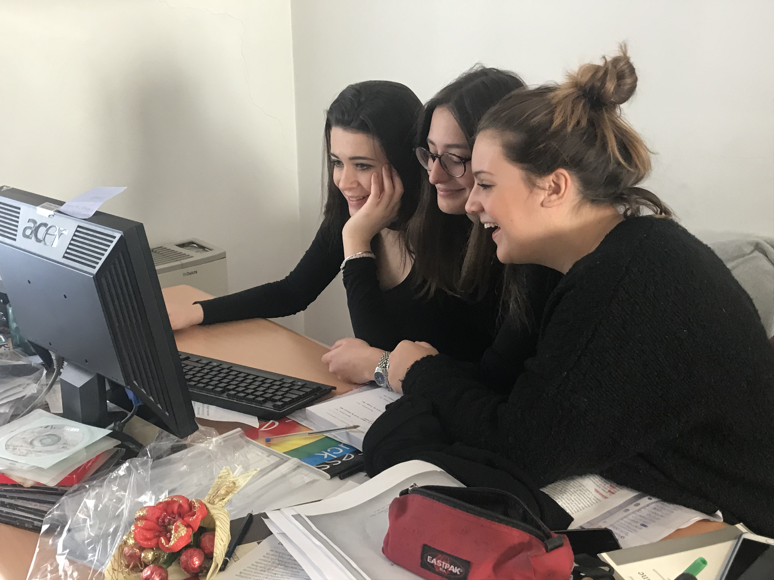
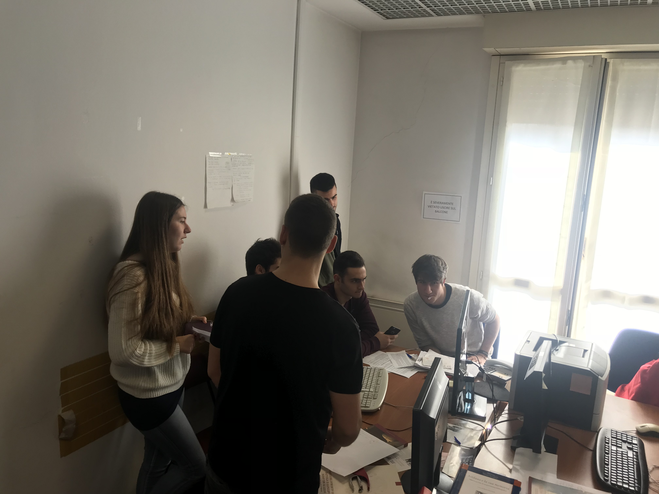
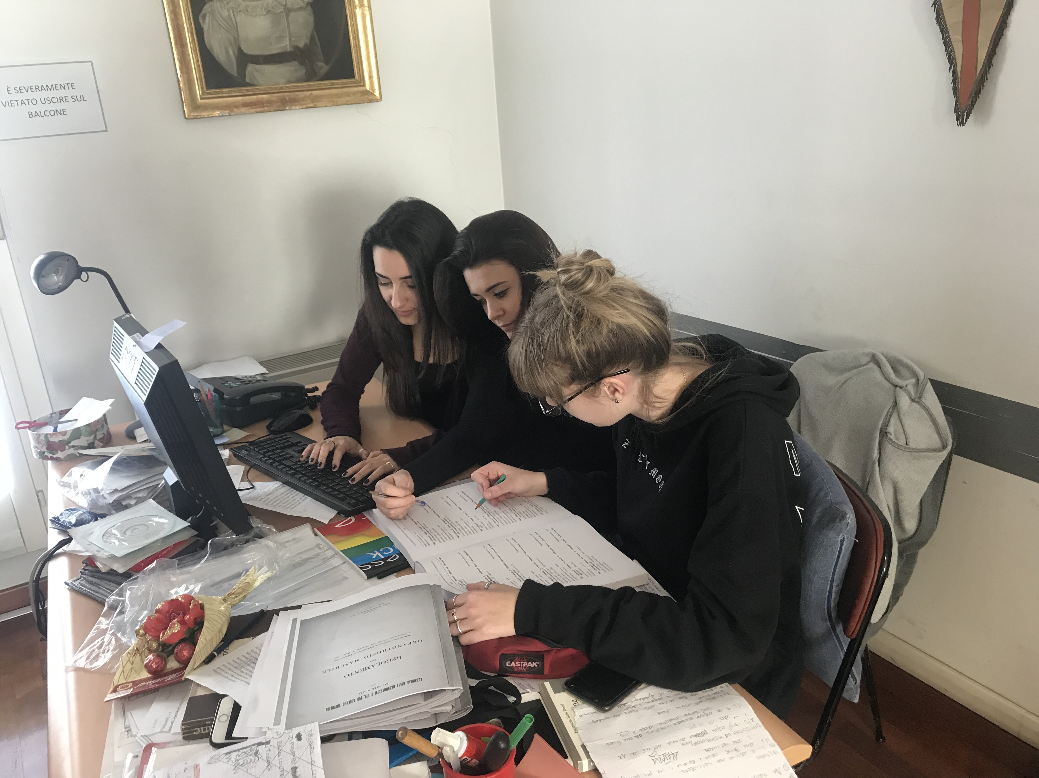
CONSIDERAZIONI PERSONALI
DURANTE QUESTA SETTIMANA ABBIAMO SVOLTO NUMEROSE ATTIVITA’ CHE DA UN PUNTO DI VISTA FORMA TIVO CI HANNO INSEGNATO MOLTO.
LA PARTE DI QUESTO PERCORSO CHE CI HA STUPITO MAGGIORMENTE E’ STATA L’ INTERVISTA PERCHE’ CI HA PERMESSO DI CONFRONTARCI IN MODO DIRETTO CON QUELLA CHE ERA LA VITA ALL’ INTERNO DELL’ORFANOTROFIO.
SIAMO CONTENTI DI AVER AVUTO LA POSSIBILITA’ DI VIVERE QUESTA ESPERIENZA, IN QUANTO TRA DIVERSI ANNI NON SARA’ PIU’ POSSIBILE CONFRONTARSI IN MODO DIRETTO CON QUESTA REALTA’.

Slide 26
Lavoro a cura di:
Alvarez Emanuele
Bonalumi Ludovica
Cicchelli Luca
Chiarelli Alessia
Comi Cristina
D’Amato Elisa
Ghizzardi Gabriele
Pecchia Luca
Polenghi Giada
Privitera Letizia
Vismara Matteo
Zanaboni Rebecca

